Slide 1
Метод параллельного выполнения запросов к системе управления базами данных PostgreSQL в пределах одного соединения
Студент: Платонова Ольга Сергеевна
Группа: ИУ7-85Б
Руководитель: Филиппов Михаил Владимирович, к.т.н., доцент кафедры ИУ-7
Консультант: Гаврилова Юлия Михайловна

Slide 2
Цель и задачи работы
Цель — разработать метод параллельного выполнения запросов к СУБД PostgreSQL в пределах одного соединения.
Задачи:
Выполнить анализ предметной области и существующих методов выполнения запросов в MPP системах.
Разработать метод параллельного выполнения запросов к СУБД PostgreSQL в пределах одного соединения.
Реализовать разработанный метод.
Выполнить исследование временной эффективности метода и его затрат памяти путем сравнения со стандартными методами обработки запросов.

Slide 3
Введение в предметную область
Доступ к БД объемом 100.000 записей:
многопоточная программа примерно в 1000 раз работает быстрее;
однопоточная программа показывает нестабильную работу на больших данных.
Операция подключения — одна из самых дорогостоящих (процесс подключения к БД занимает от 2 до 3 МБ).

Slide 4
Анализ предметной области
PostgreSQL (14.2):
доступность исходного кода;
кроссплатформенность.
Рейтинг | СУБД | Модель БД
1. | Oracle | Реляционная
2. | MySQL | Реляционная
3. | Microsoft SQL Server | Реляционная
4. | PostgreSQL | Реляционная
5. | MongoDB | Документная
6. | Redis | «Ключ-значение»
7. | IBM Db2 | Реляционная
8. | Elasticsearch | Поисковая система
9. | Microsoft Access | Реляционная
10. | SQLite | Реляционная
«Два потока не должны пытаться одновременно работать с одним объектом PGconn.
В частности, не допускается параллельное выполнение команд из разных потоков через один объект соединения»

Slide 5
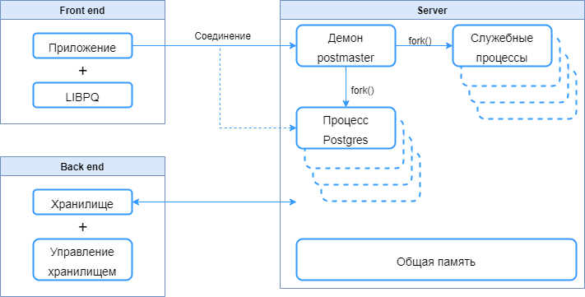
Архитектура PostgreSQL
Выделяют 3 основные подсистемы:
клиентская часть
серверная часть
хранилище данных

Slide 6
Анализ существующих решений. Пул соединений
Повышение производительности, когда стоимость и скорость инициализации экземпляра высоки, а количество одновременно используемых объектов в любой момент времени является низким.
В PostgreSQL отсутствует встроенный пул соединений, однако допускается использование внешнего.
Пул на основе libpq
Пул в качестве внешней службы

Slide 7
Сравнительный анализ пулов соединений
Вид пула Критерий | Пул на основе libpq | Пул в качестве внешней службы | Встроенный пул
Максимальный размер пула по умолчанию | 100 | 100 | 32767
Доступность | Да | Да | Коммерческая версия
Необходимость поддержки отдельного пула для каждой БД | Да | Да | Да
Затраты на разработку | Да | Нет | Нет

Slide 8
Распараллеливание запроса
Распараллеливание — возможность построения таких планов запросов, которые будут задействовать несколько ядер.
Выбор плана:
рассмотрение всевозможных вариантов для получения одного и того же результата;
оценка каждого варианта для выбора самого дешевого.
Недостатки метода:
применим к малому числу запросов;
может быть снижена производительность.

Slide 9
Функциональная модель разрабатываемого программного комплекса

Slide 10
Этап отправки запроса серверу БД

Slide 11
Этап получения результата от сервера БД

Slide 12
Внешний модуль
Внешний модуль, используя интерфейс командной строки, предоставляет пользователю возможность выбора запускаемой реализации.
Внешний пул был разработан с использованием умных указателей для предотвращения возможной утечки ресурсов.
Сам пул был реализован в качестве очереди соединений: в конец добавлялись свободные соединения, работа с которыми была завершена.

Slide 13
Зависимость времени работы различных реализаций от количества соединений к БД
Сравнение времени выполнения простого запроса для 4 реализаций:
последовательная;
параллельная;
реализация с использованием внешнего пула соединений;
реализация с использованием разработанного метода.
Простой запрос – один SQL-оператор.

Slide 14
Сравнение времени работы реализованного метода с пулами соединений в зависимости от количества соединений
Сравнение времени работы пула, использующего библиотеку libpq и пула, реализованного в качестве внешней службы (PGBouncer), с разработанным методом.

Slide 15
Анализ памяти
Сравнение затрат памяти для каждой реализации в случае создания 10 соединений и выполнения простого запроса.
Реализация | Число раз выделения памяти | Суммарный объем используемой памяти
Однопоточная | 729 | 588,870 байт
Многопоточная | 812 | 593,508 байт
Внешний пул | 831 | 586,212 байт
Разработанный метод | 182 | 180,794 байт

Slide 16
Заключение
Цель достигнута: разработан метод параллельного выполнения запросов к СУБД PostgreSQL в пределах одного соединения.
Поставленные задачи решены:
Выполнен анализ предметной области и существующих методов выполнения запросов в MPP системах.
Разработан метод параллельного выполнения запросов к СУБД PostgreSQL в пределах одного соединения.
Реализован разработанный метод.
Выполнено исследование временной эффективности метода и его затрат памяти путем сравнения со стандартными методами обработки запросов.

Slide 17
Дальнейшее развитие
Реализация пользовательского вывода информации об ошибки в случае конкатенации нескольких запросов в одну команду.
Рассмотрение корректного завершения всех потоков в случае потери соединения с базой данных.
Разработка метода управления ресурсным пулом в случае потери потоком соединения с БД.

